Slide 1
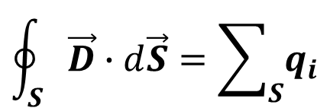
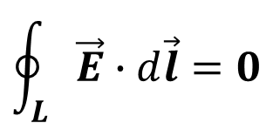
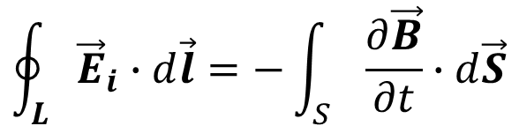
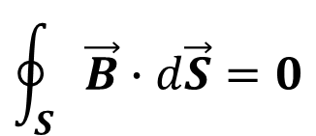
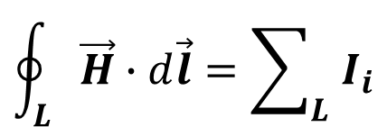
第五节 麦克斯韦方程组
磁
电
$$\oint_{S}{\vec{D}}∙d\vec{S}=\sum_{S}{q_{i}}$$
变化磁场
感应电场
静电场：
$$\oint_{L}{\vec{E}}∙d\vec{l}=0$$
$$\oint_{L}{{\vec{E}}_{i}}∙d\vec{l}=−\int_{S}{\frac{∂\vec{B}}{∂t}}∙d\vec{S}$$
$$\oint_{S}{\vec{B}}∙d\vec{S}=0$$
电
磁
稳恒磁场：
$$\oint_{L}{\vec{H}}∙d\vec{l}=\sum_{L}{I_{i}}$$
？
变化电场
感应磁场

Slide 2
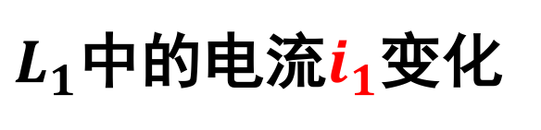

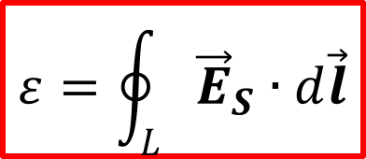

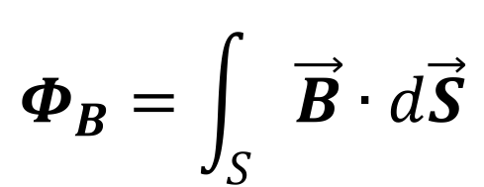


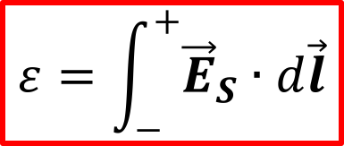
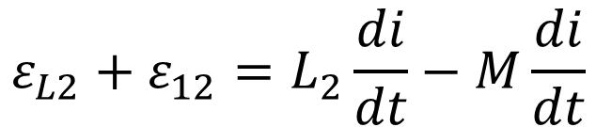
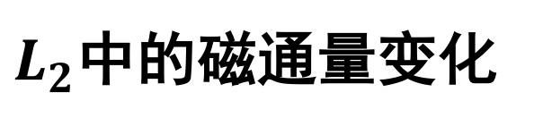

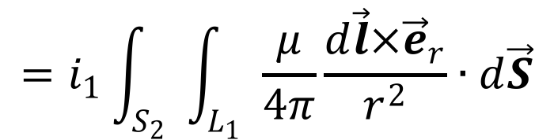




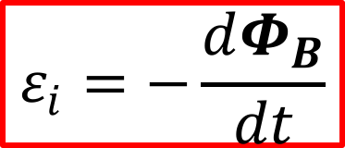


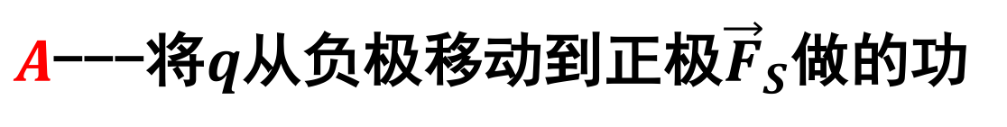
一 位移电流
稳恒磁场：
$$\oint_{L}{\vec{H}}∙d\vec{l}=\sum_{L}{I_{i}}$$
1. 位移电流的引入
在电容器充放电的过程中：
以左极板边缘取为积分回路$L$，并以$L$为
边界做两曲面$S_{1}$和$S_{2}$组成闭合曲面$S$。
$$S_{1}$$
$$S_{2}$$
$$\oint_{L}{\vec{H}}∙d\vec{l}=I$$
对$S_{1}$面：
$$I$$
$$C$$
矛盾！
$$L$$
$$\oint_{L}{\vec{H}}∙d\vec{l}=0$$
对$S_{2}$面：
$$ε$$
$$R$$
安培环路定理对非稳恒磁场不适用。
麦克斯韦分析矛盾后，提出：
穿过$S_{1}$
穿过$S_{2}$
$$I$$
极板
$$q\left(t\right)$$
$$σ\left(t\right)$$
极板间$D(t)$
$$Φ_{D}\left(t\right)$$

Slide 3



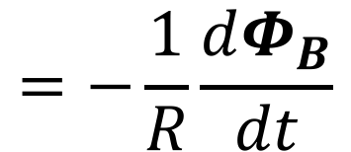







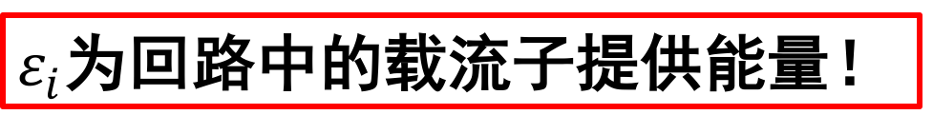
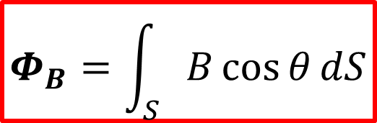
变化的电场产生磁场！
$$S_{1}$$
$$S_{2}$$
充电过程中，流入闭合曲面$S$的传导
电流为:
$$I=−\int_{S}{\vec{j}}∙d\vec{S}$$
$$=\frac{d}{dt}q(t)$$
$$I$$
$$C$$
$$L$$
以曲面$S$高斯面，根据高斯定理：
$$\oint_{S}{\vec{D}}∙d\vec{S}=q(t)$$
$$ε$$
$$R$$
$$\int_{S}{\vec{j}}∙d\vec{S}=−\frac{d}{dt}\oint_{S}{\vec{D}}∙d\vec{S}$$
$$=−\oint_{S}{\frac{∂\vec{D}}{∂t}}∙d\vec{S}$$
$$∴$$
对于非稳恒电流，$\vec{j}+\frac{∂\vec{D}}{∂t}$是连续的，
传导电流$\vec{j}$中断处由$\frac{∂\vec{D}}{∂t}$连接。
$$\oint_{S}{(\vec{j}+\frac{∂\vec{D}}{∂t})}∙d\vec{S}=0$$

Slide 4
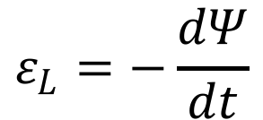



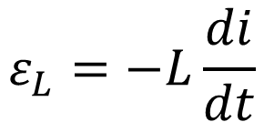




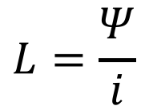

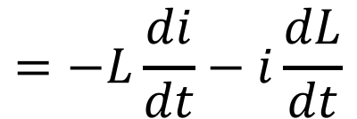
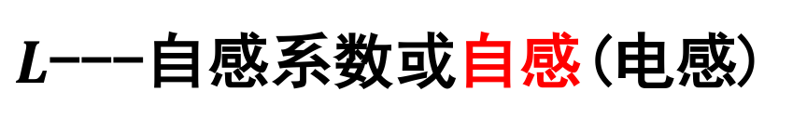
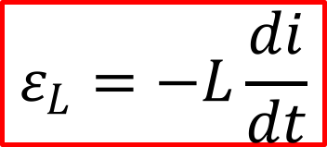

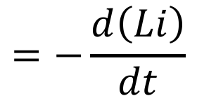
定义位移电流：变化的电场可以等效
的视为一种“电流”。
$$\oint_{S}{(\vec{j}+\frac{∂\vec{D}}{∂t})}∙d\vec{S}=0$$
$${\vec{j}}_{D}=\frac{∂\vec{D}}{∂t}$$
位移电流密度：
$$I_{D}=\int_{S}{\frac{∂\vec{D}}{∂t}}∙d\vec{S}$$
通过空间任一曲面$S$的位移电流：
$$\vec{D}$$
$$\vec{D}$$
$${\vec{j}}_{D}$$
$${\vec{j}}_{D}$$
充电
放电
$$I$$
$$C$$
$$I$$
$$C$$
$$ε$$
$$R$$
$$R$$
电容充电：
$$q(t)↑D↑$$
$$∂\vec{D}/∂t∥\vec{D}$$
$${\vec{j}}_{D}∥\vec{D}∥I$$
$${\vec{j}}_{D}∥I$$
电容放电：
$$q(t)↓D↓$$
$$∂\vec{D}/∂t↑↓\vec{D}$$
$${\vec{j}}_{D}↑↓\vec{D}↑↓I$$

Slide 5




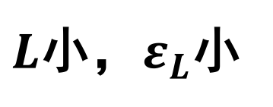







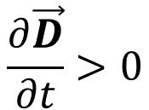


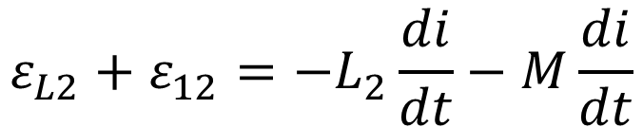
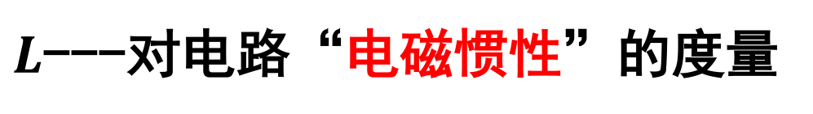
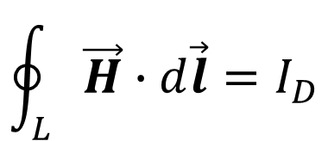



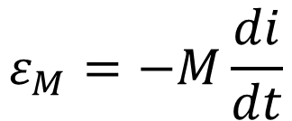


2. 位移电流$I_{D}$的性质
$$\frac{∂\vec{D}}{∂t}≠0$$
$$\vec{D}$$
a). $I_{D}$的实质是变化电场
$${\vec{j}}_{D}≠0$$
$${\vec{j}}_{D}$$
$I_{D}$不产生焦耳热！
$$I$$
$$C$$
b). $I_{D}$在激发磁场方面和传导电流$I$等效。
$$ε$$
$$R$$
电容器两极板间没有传导电流，
但$I_{D}$仍然可以激发磁场。
$$\oint_{L}{\vec{H}}∙d\vec{l}=I_{D}$$
c). $I_{D}$激发的磁场与其满足右手螺旋关系。
$$I_{D}$$
$$I_{D}$$
$$\vec{D}$$
$$\frac{∂\vec{D}}{∂t}>0$$
$$\vec{D}$$
$$\frac{∂\vec{D}}{∂t}<0$$
$$\vec{D}∥I_{D}$$
$$\vec{D}↑↓I_{D}$$
$$\vec{B}$$
$$\vec{B}$$

Slide 6


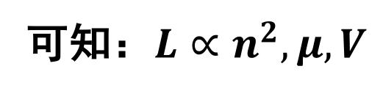

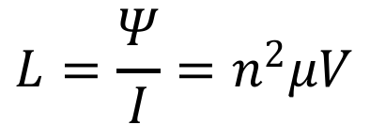
二 全电流定理
传导电流$+$位移电流$=$全电流
在非稳恒情况下，往往是传导电流$I$和位移电流$I_{D}$同时存在，
两者之和的电流总是闭合的。
一般情况下的安培环路定理：
$$\oint_{L}{\vec{H}}∙d\vec{l}=I+\int_{S}{\frac{∂\vec{D}}{∂t}}∙d\vec{S}$$
---全电流定理
$$\oint_{L}{\vec{H}}∙d\vec{l}=I+I_{D}$$
或者：
$\vec{H}$沿任意闭合回路的积分等于穿过此回路的全电流，或者
等于穿过此回路的传导电流和位移电流的代数和。

Slide 7

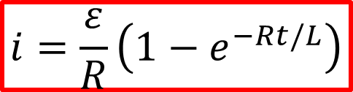






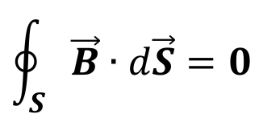
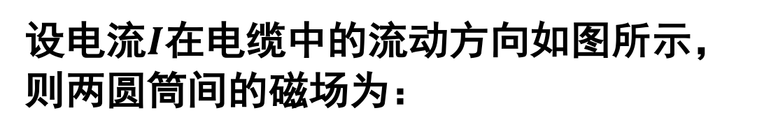



重新讨论电容器的充电过程：
$$\oint_{L}{\vec{H}}∙d\vec{l}=I$$
对$S_{1}$面：
$$S_{1}$$
$$S_{2}$$
$$\vec{D}$$
$$\oint_{L}{\vec{H}}∙d\vec{l}=\int_{S_{2}}{\frac{∂\vec{D}}{∂t}}∙d\vec{S}=I_{D}$$
$${\vec{j}}_{D}$$
对$S_{2}$面：
$$I$$
$$C$$
$$L$$
根据全电流定理：
$$R$$
$$ε$$
$$I=I_{D}$$

Slide 8
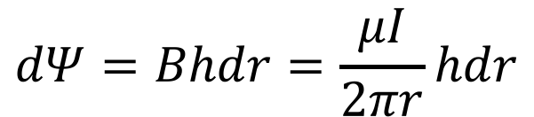



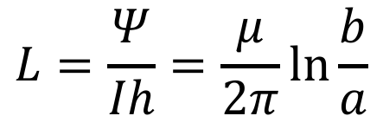

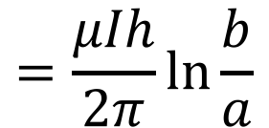
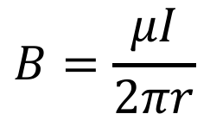
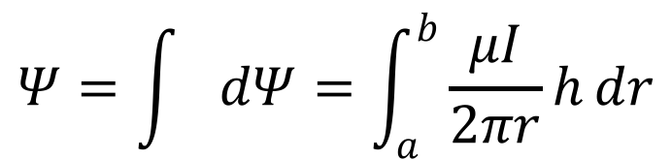
例1：一圆形平行板电容器，两极板的半径为$a$，设其正在充放电，电荷
按规律$Q=Q_{0}\sin{ωt}$变化，忽略边缘效应，求两极板间任意点的位移
电流和磁场。
解：
(1)两极板间的电位移矢量大小为：
$$a$$
$$D=σ=\frac{Q}{S}$$
位移电流密度为：
$$j_{D}=\frac{∂D}{∂t}$$
$$=\frac{1}{S}\frac{∂Q}{∂t}$$
$$=\frac{ωQ_{0}}{πa^{2}}\cos{ωt}$$
$j_{D}$均匀的分布在横截面上，与传导电流同向。
(2)在两极板间取半径为$r$的同心圆环为
闭合回路，根据全电流定理：
$$r$$
$$\oint_{L}{\vec{H}}∙d\vec{l}=I+I_{D}$$

Slide 9

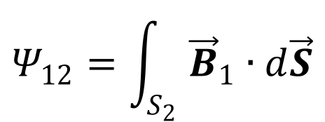

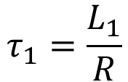

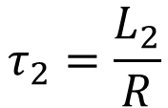



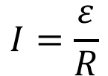


$r<a$时：
$$\oint_{L}{\vec{H}}∙d\vec{l}=H∙2πr$$
$$j_{D}=\frac{ωQ_{0}}{πa^{2}}\cos{ωt}$$
$$H=\frac{j_{D}}{2}r$$
$$I_{D}=\int_{S}{{\vec{j}}_{D}}∙d\vec{S}=j_{D}∙πr^{2}$$
$$a$$
$$B=μ_{0}H=\frac{μ_{0}ωQ_{0}}{2πa^{2}}r\cos{ωt}$$
$r>a$时：
$$\oint_{L}{\vec{H}}∙d\vec{l}=H∙2πr$$
$$H=\frac{j_{D}}{2}\frac{a^{2}}{r}$$
$$I_{D}=\int_{S}{{\vec{j}}_{D}}∙d\vec{S}=j_{D}∙πa^{2}$$
$$r$$
$$B=μ_{0}H=\frac{μ_{0}ωQ_{0}}{2πr}\cos{ωt}$$

Slide 10
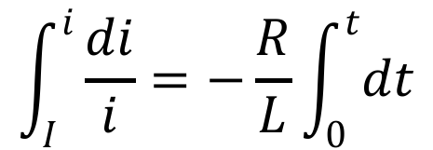

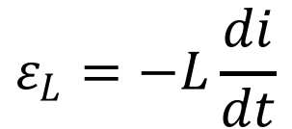
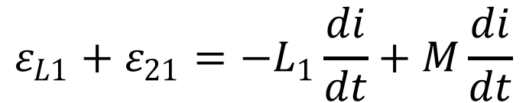
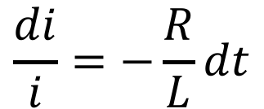
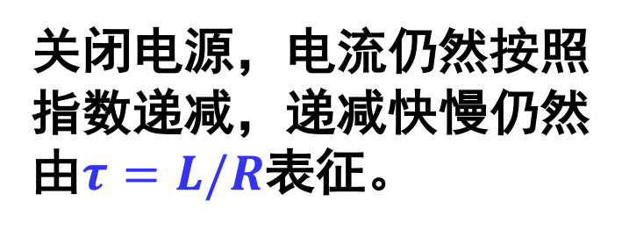

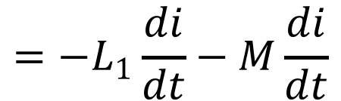










极板间的磁感应强度为：
$$\frac{μ_{0}j_{D}}{2}r$$
$$j_{D}=\frac{ωQ_{0}}{πa^{2}}\cos{ωt}$$
$$\left(r<a\right)$$
$$B=μ_{0}H=$$
$$\frac{μ_{0}j_{D}}{2}\frac{a^{2}}{r}$$
$$\left(r>a\right)$$
$$a$$
$$B=B_{max}=\frac{μ_{0}ωQ_{0}}{2πa}\cos{ωt}$$
$r=a$时：
一般变化电场产生的磁场都很小。
例如：$a=5cm$，$\frac{dE}{dt}={10}^{12}V/m∙s$
$$B$$
$$∵$$
$$\frac{∂D}{∂t}=ε_{0}\frac{∂E}{∂t}$$
$$∴$$
$$B_{max}=3×{10}^{−7}T$$
---当时无法验证
极板间的磁感应强度是由位移电流和传导电流
共同产生的。
$$O$$
$$a$$
$$r$$

Slide 11




















例2：如图所示，点电荷$q$以速度$v$($v≪c$)向$O$点运动，在$O$点作一半径
为$a$的圆，圆面与$v$垂直。当$q$与$O$距离为$x$时，求(1)通过此圆面的位移
电流；(2)此圆面边缘上一点的磁场$B$。
解：
(1)由于$v≪c$，运动电荷产生的电场
可以近似用瞬时的静电场描述。与点
电荷相距$r$处的电位移矢量为：
$$x$$
$$dR$$
$$\vec{D}$$
$$r$$
$$R$$
$$θ$$
$$O$$
$$\vec{D}=\frac{q}{4πr^{2}}{\vec{e}}_{r}$$
$$v$$
$$a$$
计算通过半径为$a$的圆面的电位移通量：
$$Φ_{D}=\int_{S}{\vec{D}}∙d\vec{S}$$
$$=\int_{S}{\frac{q}{4πr^{2}}{\vec{e}}_{r}}∙d\vec{S}$$
$$=\frac{q}{4π}\int_{S}{\frac{\cos{θ}}{r^{2}}}dS$$
$$\cos{θ}=\frac{x}{r}$$
$$=\frac{q}{4π}\int_{0}^{a}{\frac{x}{{\left(R^{2}+x^{2}\right)}^{3/2}}}2πRdR$$
$$=\frac{q}{2}\left(1−\frac{x}{\sqrt{a^{2}+x^{2}}}\right)$$
$$r=\sqrt{R^{2}+x^{2}}$$

Slide 12

















$$Φ_{D}=\frac{q}{2}\left(1−\frac{x}{\sqrt{a^{2}+x^{2}}}\right)$$
$$x$$
$$dR$$
$$\vec{D}$$
$$r$$
点电荷移动的过程中$x$发生变化，电位移
通量随之变化，位移电流为：
$$R$$
$$θ$$
$$O$$
$$v$$
$$a$$
$$I_{D}=\frac{dΦ_{D}}{dt}=\frac{qa^{2}v}{2{\left(a^{2}+x^{2}\right)}^{3/2}}$$
方向与速度$v$相同
$$r′$$
$$\vec{H}$$
(2)由对称性，磁场线是与圆面同心的圆周线，
且同一圆周上磁场大小相等。根据全电流定理：
$$I_{D}=\int_{L}{\vec{H}}∙d\vec{l}=H∙2πa$$
$$H=\frac{qav}{4π{\left(a^{2}+x^{2}\right)}^{3/2}}$$
$$B=μ_{0}H=\frac{μ_{0}qav}{4π{\left(a^{2}+x^{2}\right)}^{3/2}}$$
运动电荷
激发的磁场：
$$\vec{B}=\frac{μ_{0}q\vec{v}×\vec{r}′}{4πr^{′3}}$$

Slide 13








三 麦克斯韦方程组
1. 积分形式
$$\oint_{S}{\vec{D}}∙d\vec{S}=\sum_{S}{q_{i}}$$
任意电场
$$\oint_{S}{\vec{D}}∙d\vec{S}=\sum_{S}{q_{i}}$$
①
麦
克
斯
韦
方
程
组
稳恒
情况
的电
磁场
规律
变化磁场
$$\oint_{L}{\vec{E}}∙d\vec{l}=−\int_{S}{\frac{∂\vec{B}}{∂t}}∙d\vec{S}$$
$$\oint_{L}{\vec{E}}∙d\vec{l}=0$$
②
产生电场
$$\oint_{S}{\vec{B}}∙d\vec{S}=0$$
任意磁场
$$\oint_{S}{\vec{B}}∙d\vec{S}=0$$
③
变化电场
$$\oint_{L}{\vec{H}}∙d\vec{l}=\sum_{L}{I_{i}}$$
$$\oint_{L}{\vec{H}}∙d\vec{l}=I+\int_{S}{\frac{∂\vec{D}}{∂t}}∙d\vec{S}$$
④
产生磁场

Slide 14













2. 微分形式
电磁学基本规律
$$\oint_{S}{\vec{D}}∙d\vec{S}=\sum_{S}{q_{i}}$$
$$=\int_{V}{ρ}dV=\int_{V}{∇∙\vec{D}}dV$$
$$∇∙\vec{D}=ρ$$
$$\oint_{L}{\vec{E}}∙d\vec{l}=−\int_{S}{\frac{∂\vec{B}}{∂t}}∙d\vec{S}$$
$$=\int_{S}{(∇×\vec{E})∙}d\vec{S}$$
$$∇×\vec{E}=−\frac{∂\vec{B}}{∂t}$$
$$\oint_{S}{\vec{B}}∙d\vec{S}=0$$
$$=\int_{V}{∇∙\vec{B}}dV$$
$$∇∙\vec{B}=0$$
$$=\int_{S}{(∇×\vec{H})∙}d\vec{S}$$
$$∇×\vec{H}=\vec{j}+\frac{∂\vec{D}}{∂t}$$
$$\oint_{L}{\vec{H}}∙d\vec{l}=I+\int_{S}{\frac{∂\vec{D}}{∂t}}∙d\vec{S}$$
$$\vec{F}=q(\vec{E}+\vec{v}×\vec{B})$$
Notes:
利用微积分学的Gauss公式以及Stokes公式。麦克斯韦方程组加上麦克斯韦方程组天生满足Lorentz变化。

Slide 15






a). 方程①中的$\vec{D}$包含了静电场和感应电场，
而方程③中的磁场是由传导电流和位移
电流激发的。
$$\oint_{S}{\vec{D}}∙d\vec{S}=\sum_{S}{q_{i}}$$
①
$$\oint_{L}{\vec{E}}∙d\vec{l}=−\int_{S}{\frac{∂\vec{B}}{∂t}}∙d\vec{S}$$
②
b). 麦克斯韦方程组中的物理量：$\vec{D}$， $\vec{E}$，
$\vec{B}$， $\vec{H}$不仅是空间的函数而且是时间的
函数。
$$\oint_{S}{\vec{B}}∙d\vec{S}=0$$
③
$$\oint_{L}{\vec{H}}∙d\vec{l}=I+\int_{S}{\frac{∂\vec{D}}{∂t}}∙d\vec{S}$$
④
c). 麦克斯韦方程组的微分形式才是最常用的。
d). 麦克斯韦电磁理论是物理学史上的一次重大突破。
解释了一切宏观电磁现象；
麦克斯韦方程并非完全对称
预言了电磁波的存在；
指出光波就是一种电磁波。

Slide 16




四 电磁场的物质性
电磁场 ---客观存在的一种物质形态。
电磁场的能量
$$w_{e}=\frac{1}{2}\vec{E}∙\vec{D}$$
1) 能量密度
静电场的能量密度：
$$w_{m}=\frac{1}{2}\vec{B}∙\vec{H}$$
稳恒磁场的能量密度：
变化的电磁场同时具有电场能和磁场能：
$$w=w_{e}+w_{m}=\frac{1}{2}\vec{E}∙\vec{D}+\frac{1}{2}\vec{B}∙\vec{H}$$
通常情况下，电磁场的能量密度是空间和时间的函数：
$$w=w\left(x,y,z,t\right)$$

Slide 17

电磁场的能量可以通过电磁波的形式传播。
波源：$LC$回路电磁振荡
传播：不需要媒介
机制：变化的电场和变化的磁场互相激发
E
H

Slide 18










$$∇×\vec{E}=−\frac{∂\vec{B}}{∂t}$$
$$∇×\vec{B}=με\frac{∂\vec{E}}{∂t}$$
$$∇×\frac{∂\vec{E}}{∂t}=−\frac{∂^{2}\vec{B}}{∂t^{2}}$$
$$=\frac{1}{με}∇×\left(∇×\vec{B}\right)$$
$$=−\frac{1}{με}∇^{2}\vec{B}$$
$$\frac{∂^{2}\vec{B}}{∂t^{2}}=\frac{1}{με}∇^{2}\vec{B}$$
$$\frac{∂^{2}\vec{E}}{∂t^{2}}=\frac{1}{με}∇^{2}\vec{E}$$
同理可得：
$\vec{E}$和$\vec{B}$的运动方程就是波动方程。
电磁波 ---电磁场以波动的形式运动。
波速：
$$u=\frac{1}{\sqrt{με}}=\frac{c}{\sqrt{μ_{r}ε_{r}}}=\frac{c}{n}$$
$$c=\frac{1}{\sqrt{μ_{0}ε_{0}}}=299792458 m/s$$

Slide 19











平面电磁波
$$u^{2}=\frac{1}{με}$$
波动方程：
$$\frac{∂^{2}E}{∂x^{2}}=\frac{1}{u^{2}}\frac{∂^{2}E}{∂t^{2}}$$
$$E_{y}=E_{m}\cos{ω\left(t−\frac{x}{u}\right)}$$
$$\frac{∂^{2}H}{∂x^{2}}=\frac{1}{u^{2}}\frac{∂^{2}H}{∂t^{2}}$$
$$H_{z}=H_{m}\cos{ω\left(t−\frac{x}{u}\right)}$$
性质：
a) $\vec{E}⊥\vec{H}$，且$\vec{E}，\vec{H}，\vec{u}$满足右手
螺旋法则；
E
b) $\vec{E}\text{和}\vec{H}$同相位；
H
c)
$$\sqrt{μ}H=\sqrt{ε}E$$
$$B=uE=\sqrt{με}E$$

Slide 20











电磁波的能量
$$w_{e}=\frac{1}{2}\vec{E}∙\vec{D}=\frac{1}{2}εE^{2}$$
$$B=uE=\sqrt{με}E$$
电场能量密度：
磁场能量密度：
$$w_{m}=\frac{1}{2}\vec{B}∙\vec{H}=\frac{1}{2}μH^{2}$$
总能量密度：
$$w=w_{e}+w_{m}=\frac{1}{2}εE^{2}+\frac{1}{2}μH^{2}$$
$$=\sqrt{με}EH=\frac{EH}{u}$$
$$=εE^{2}=μH^{2}$$
能流密度：
$$\vec{S}=w\vec{u}=\vec{E}×\vec{H}$$
---玻印亭矢量
$$E_{y}=E_{m}\cos{ω\left(t−\frac{x}{u}\right)}$$
$$H_{z}=H_{m}\cos{ω\left(t−\frac{x}{u}\right)}$$
$$S=EH$$
$$\left\langle S\right\rangle =\frac{1}{2}E_{m}H_{m}$$
平均能流密度：

